Slide 1


Amazon Reviews Classification
Licciardello Matteo 799368
Mariani Paolo 800307

Slide 2
Introduzione
Amazon
Multinazionale fondata nel 1994, impiegata nel settore Cloud Computing, AI, Entertainment e leader nell’e-commerce grazie al marketplace amazon.com
2.4 Miliardi di utenti (2018)
Incentra l’attività aziendale sulla creazione di valore per l’utente
Tra i leader mondiali dell’applicazione della tecnologia ai dati
Caso di studio
Utenti e-commerce interagiscono acquistando prodotti
Rilasciano giudizio sui prodotti e servizi acquistati
Item Recommendation
Sentiment Analysis
Text Classification
…
Enorme disponibilità di dati testuali che necessita una struttura organizzativa
Text Mining & Search – A.A. 2019/2020 – Università degli Studi di Milano Bicocca
1/15

Slide 3
Introduzione
Obiettivo
Attribuire ad una collezione di recensioni «parzialmente» etichettata una struttura organizzativa in maniera efficiente rispetto ai vincoli computazionali di Google Colab
Knowledge Organization
attribuzione di struttura alla conoscenza
Come raggiungerlo?
Text Mining
Estrazione di informazioni utili attraverso sistemi automatici che analizzano grandi quantità di dati
Text Classification
Assegnazione di una classe di appartenenza ad un documento testuale tramite l’utilizzo di un algoritmo di classificazione
Text Mining & Search – A.A. 2019/2020 – Università degli Studi di Milano Bicocca
2/15

Slide 4
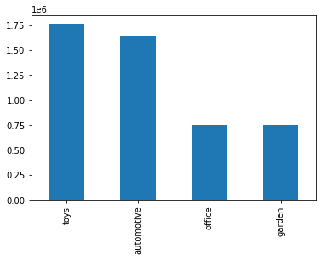
Dataset
Amazon Reviews
35 milioni di recensioni registrate dal 1995
35 differenti categorie merceologiche
Formato JSON per ogni categoria
Riduzione del Dataset
Office Products
Automotive
Patio, Lawn and Garden
Toys and Games
4 categorie:
4,909,367 recensioni
Unione dei file in un unico Dataframe Pandas contenente per ogni recensione:
Informazioni sull’autore
Identificativo del prodotto associato
Titolo (summary), Testo e contenuti multimediali (immagini, video, link, …)
Data e Valutazione del prodotto
Text Mining & Search – A.A. 2019/2020 – Università degli Studi di Milano Bicocca
3/15

Slide 5
Preprocessing Dataset
Aggiunta delle features:
Categoria merceologica di appartenenza (target)
Lunghezza recensione
E la rimozione delle features ritenute non informative (valutazione prodotto, data, ID utente)
Non contengono testo
Eliminazione recensioni
Sono duplicate (227536)
Sampling Dataset:
Selezione della recensione più lunga per ogni prodotto
Bilanciamento del dataset con Random Undersampling
Motivazioni:
Lo sbilanciamento si ripercuote sul calcolo delle frequenze delle parole
Apprendimento privo di bias da sbilanciamento
Dimensione computabile dalla VM
(Intermedio 219092)
(Finale 111860)
Text Mining & Search – A.A. 2019/2020 – Università degli Studi di Milano Bicocca
4/15

Slide 6
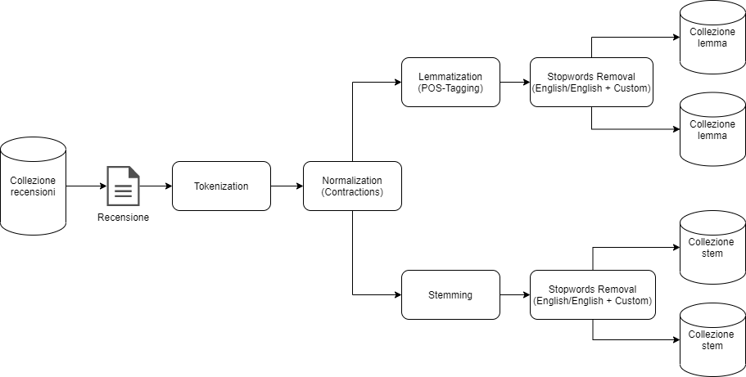
Preprocessing Testuale
A seguito dell’eliminazione di URL, Link e Tag HTML dal testo si svolgono le seguenti operazioni:
filtro
filtro
Text Mining & Search – A.A. 2019/2020 – Università degli Studi di Milano Bicocca
5/15

Slide 7
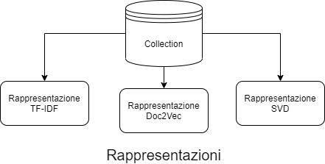
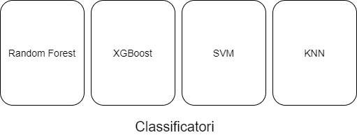

Rappresentazioni e Classificatori
Per svolgere il compito di Text Classification si propone l’utilizzo:
delle seguenti rappresentazioni delle collection
dei seguenti classificatori
N.B.: L’obiettivo del gruppo è quello di valutare l’efficacia della classificazione dei modelli rispetto a diverse forme di rappresentazione delle recensioni (e preprocessing) con particolare attenzione all’efficienza raggiunta in termini di tempo e risorse utilizzate
12 ore di utilizzo
12 GB RAM e 136 GB HDD
Text Mining & Search – A.A. 2019/2020 – Università degli Studi di Milano Bicocca
6/15

Slide 8
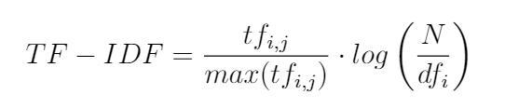
TF-IDF
Matrice termine-documenti in cui i documenti (recensioni) sono rappresentati come vettori verticali composti da pesi, associati ad ogni termine, stabiliti dalla seguente formula in funzione delle occorrenze:
La dimensione finale di ciascuna rappresentazione è:
Lemmatization standard: 77440 token x 111860 recensioni
Lemmatization con filtro aggiuntivo: 34393 token x 111860 recensioni
Stemming standard: 60183 token x 111860 recensioni
Stemming con filtro aggiuntivo: 27467 token x 111860 recensioni
Pro e Contro:
Rappresentazione esaustiva delle recensioni in funzione di tutti i termini del vocabolario
Elevata sparsità e dimensionalità
Text Mining & Search – A.A. 2019/2020 – Università degli Studi di Milano Bicocca
7/15

Slide 9
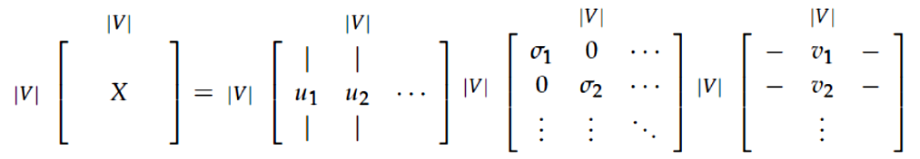
TF-IDF con SVD
A partire dalla matrice TF-IDF si applicano operazioni di fattorizzazione che permettono di rappresentarla come segue:
Matrice X originale
autovettori ortonormali alla matrice XX^{T}
matrice in cui sulla diagonale principale compaiono i singular values
autovettori ortonormali alla matrice X^{T}X
Selezionando un numero k di singular values in funzione della varianza desiderata e troncando le righe e colonne rimanenti si procede ad ottenere una versione della matrice ridotta.
La dimensione finale di ciascuna rappresentazione è: 100 token x 111860 recensioni
Pro e Contro:
Rappresentazione ridotta ed efficiente
Può verificarsi comunque sparsità
Le features dei vettori-recensioni non preservano il significato dei vettori originali
Text Mining & Search – A.A. 2019/2020 – Università degli Studi di Milano Bicocca
8/15

Slide 10
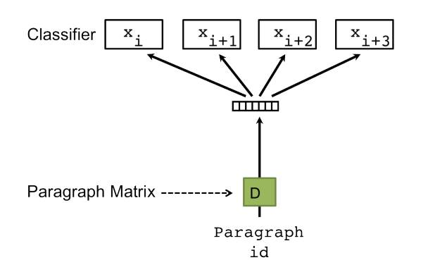
Doc2Vec
Modello di rappresentazione dei documenti testuali di tipo predittivo derivato da Word2Vec. Si sceglie la versione Distributed Bag Of Words (DBOW) perché più efficiente in fase di creazione della rappresentazione del modello alternativo Distributed Memory.
Utilizza la paragraph matrix, un vettore utile per descrivere il documento indipendentemente dalla sua lunghezza.
La dimensione finale di ciascuna rappresentazione è: 300 features x 111860 recensioni
Pro e Contro:
Dimensione estremamente ridotta della rappresentazione
Tempo elevato per computare la rappresentazione di ciascuna recensione
Text Mining & Search – A.A. 2019/2020 – Università degli Studi di Milano Bicocca
9/15

Slide 11
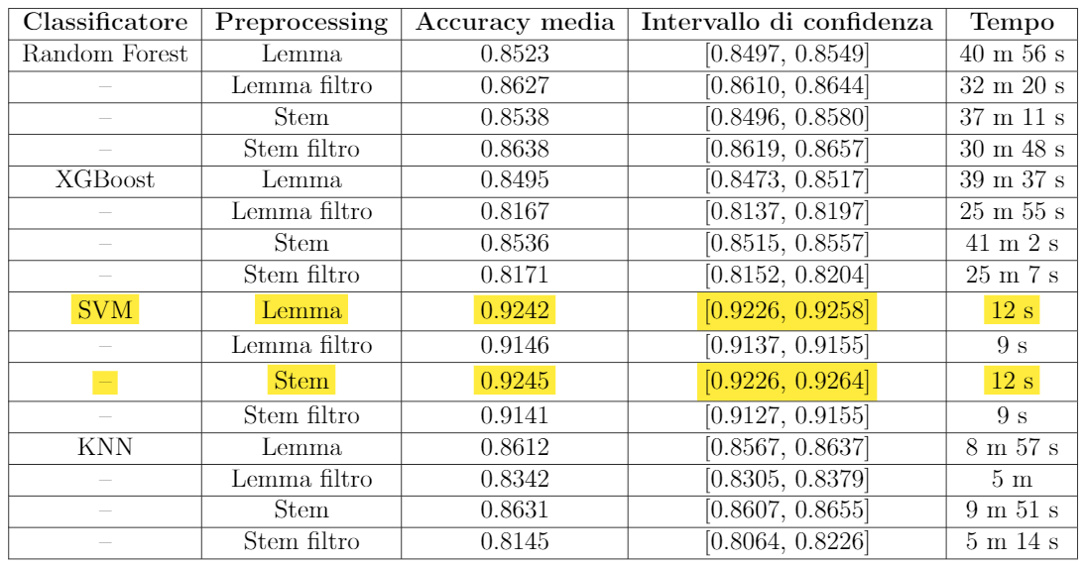
Risultati di classificazione TFIDF
A seguito del procedimento di 5-Fold Cross Validation si ottiene:
SVM miglior modello (evidenziato)
Nessuna differenza di accuratezza considerando il preprocessing (Lemma e Stem) e per il filtro stopword utilizzato.
Le collection che comprendono più token sono più onerose in termini di tempo
Text Mining & Search – A.A. 2019/2020 – Università degli Studi di Milano Bicocca
10/15

Slide 12
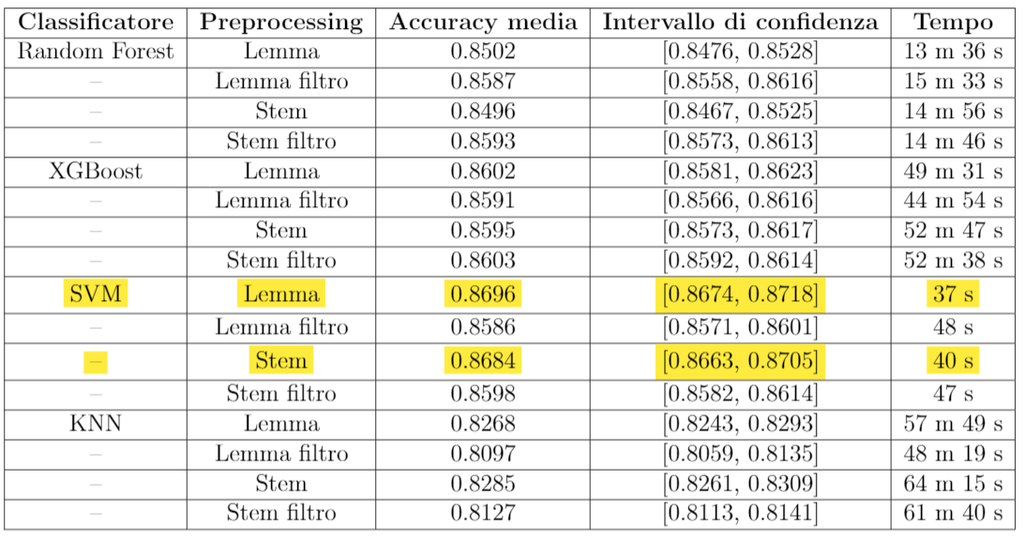
Risultati di classificazione TFIDF con SVD
A seguito del procedimento di 5-Fold Cross Validation si ottiene:
SVM miglior modello (evidenziato)
Prestazioni peggiori per ogni classificatore
Tempi di esecuzione più elevati
Le considerazioni ulteriori rispetto alla rappresentazione precedente rimangono ancora valide
Text Mining & Search – A.A. 2019/2020 – Università degli Studi di Milano Bicocca
11/15

Slide 13
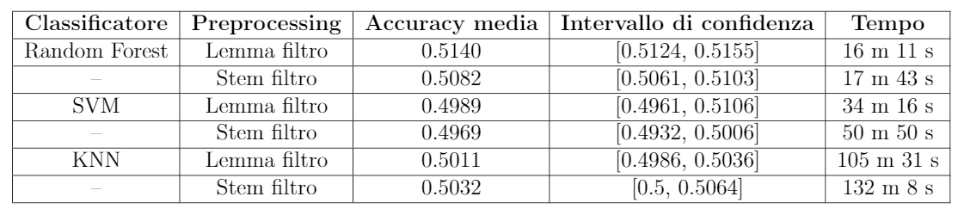
Risultati di classificazione Doc2Vec
A seguito del procedimento di 5-Fold Cross Validation si ottiene:
Non permette di utilizzare XGBoost per motivi legati alle risorse
Prestazioni estremamente deludenti
Tempo di esecuzione troppo elevato
Incompatibile ed invalutabile l’utilizzo di questa tecnica con i dati, il preprocessing ed i classificatori utilizzati
Text Mining & Search – A.A. 2019/2020 – Università degli Studi di Milano Bicocca
12/15

Slide 14
Conclusioni
Efficiente per tempo di addestramento e classificazione
Classificatore che verrebbe applicato ad un contesto reale: SVM con TF-IDF
Le rappresentazioni di Word Embedding non migliorano i risultati ottenuti con TF-IDF:
Non vi sono differenze sostanziali tra processamento del testo via Lemmatization e Stemming
L’eliminazione delle stopwords aggiuntiva peggiora le prestazioni
Prestazioni migliori
Parametri non ottimizzati poiché le risorse computazionali non sufficienti
Probabile inclusione di termini significativi nella lista stopwords
Text Mining & Search – A.A. 2019/2020 – Università degli Studi di Milano Bicocca
13/15

Slide 15
Sviluppi futuri
Si propongono i seguenti sviluppi futuri:
Incrementare le risorse computazionali a disposizione (es. acquistare una VM AWS) che non siano vincolanti nella scelta dei modelli di classificazione e del numero di recensioni considerate
Aggiungere un modello di classificazione basato sull’algoritmo di Neural Network, per apprendere meglio i pattern nelle rappresentazioni
Ottimizzare gli iper-parametri delle rappresentazioni Doc2Vec e SVD (numero di features finali che compongono il vettore della recensione), possibile sono in caso di incremento delle risorse
Text Mining & Search – A.A. 2019/2020 – Università degli Studi di Milano Bicocca
14/15

Slide 16

Text Mining & Search – A.A. 2019/2020 – Università degli Studi di Milano Bicocca
1/N

